Slide 1
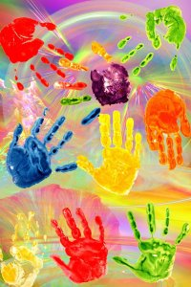
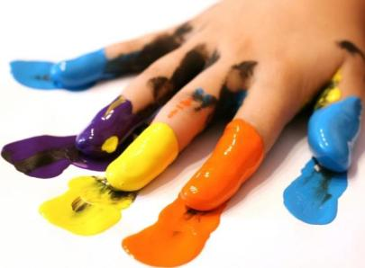
Структурное подразделение государственного бюджетного общеобразовательного Учреждения Самарской области средней общеобразовательной школы №1 с. Большая Черниговка муниципального района Большечерниговский Самарской области, реализующее общеобразовательные программы дошкольного образования -Детский сад «Светлячок».
«Развитие творческих способностей детей дошкольного возраста через нетрадиционные формы изобразительной деятельности»
Младшая группа

Slide 2
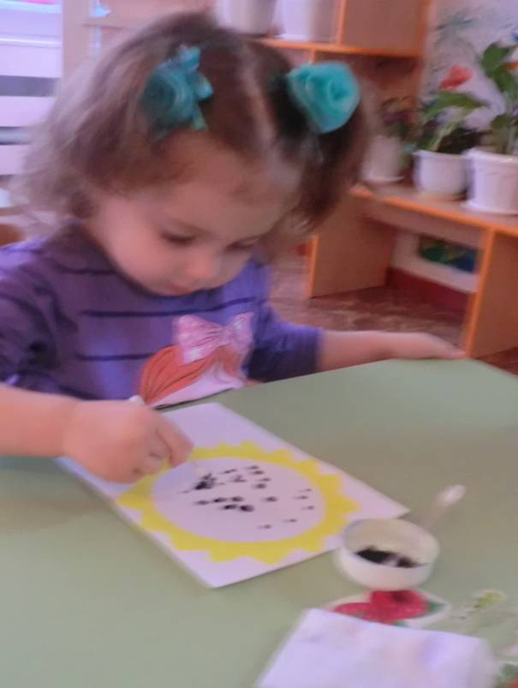
«… Это правда!
Ну чего же тут скрывать?
Дети любят, очень любят рисовать!
На бумаге, на асфальте, на стене.
И в трамвае на окне….»

Slide 3
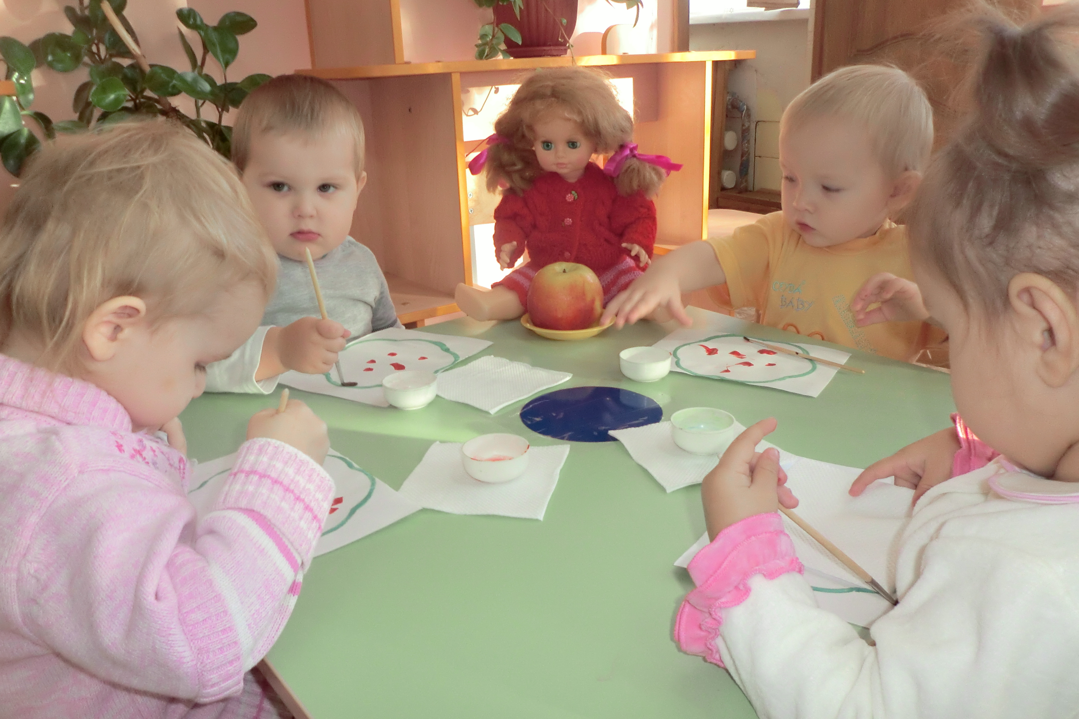
Рисование с использованием нетрадиционной техники –
это рисование направленное на
умение отходить от стандарта..

Slide 4
Осмысление окружающего мира через рисование
Рисование
Развивает зрение и движение
Конструирует зрительные образы
Помогает овладеть формами
Развивает чувственно-двигательную координацию
Помогает постичь свойства материалов
Обучает движениям, необходимым для тех или иных форм и линий
Осмысление окружающего мира

Slide 5
Влияние рисования на развитие психических функций
Память
Внимание
Логическое мышление
Рисование
Психические функции
Образное мышление
Воображение
Речь

Slide 6
Применение нетрадиционных техник изобразительной деятельности:
способствует обогащению знаний и представлений детей о предметах и их использовании, материалах, их свойствах, способах применения;
стимулирует положительную мотивацию у ребенка, вызывает радостное настроение, снимает страх перед процессом рисования;
дает возможность экспериментировать;
развивает тактильную чувствительность, цветовосприятие;
способствует развитию зрительно-моторной координации;
не утомляет дошкольников, повышает работоспособность;
развивает нестандартность мышления, раскрепощенность, индивидуальность.

Slide 7
Нетрадиционные способы изображения в рисовании
Тампонирование
Печатание листьями
Рисование пальцами
Тычковое рисование
Нетрадиционные техники изобразительной деятельности
Оттиск пробкой
Монотипия
Тиснение
Рисование ватной
палочкой
Рисование жесткой
полусухой
кистью
Рисование ладошками

Slide 8
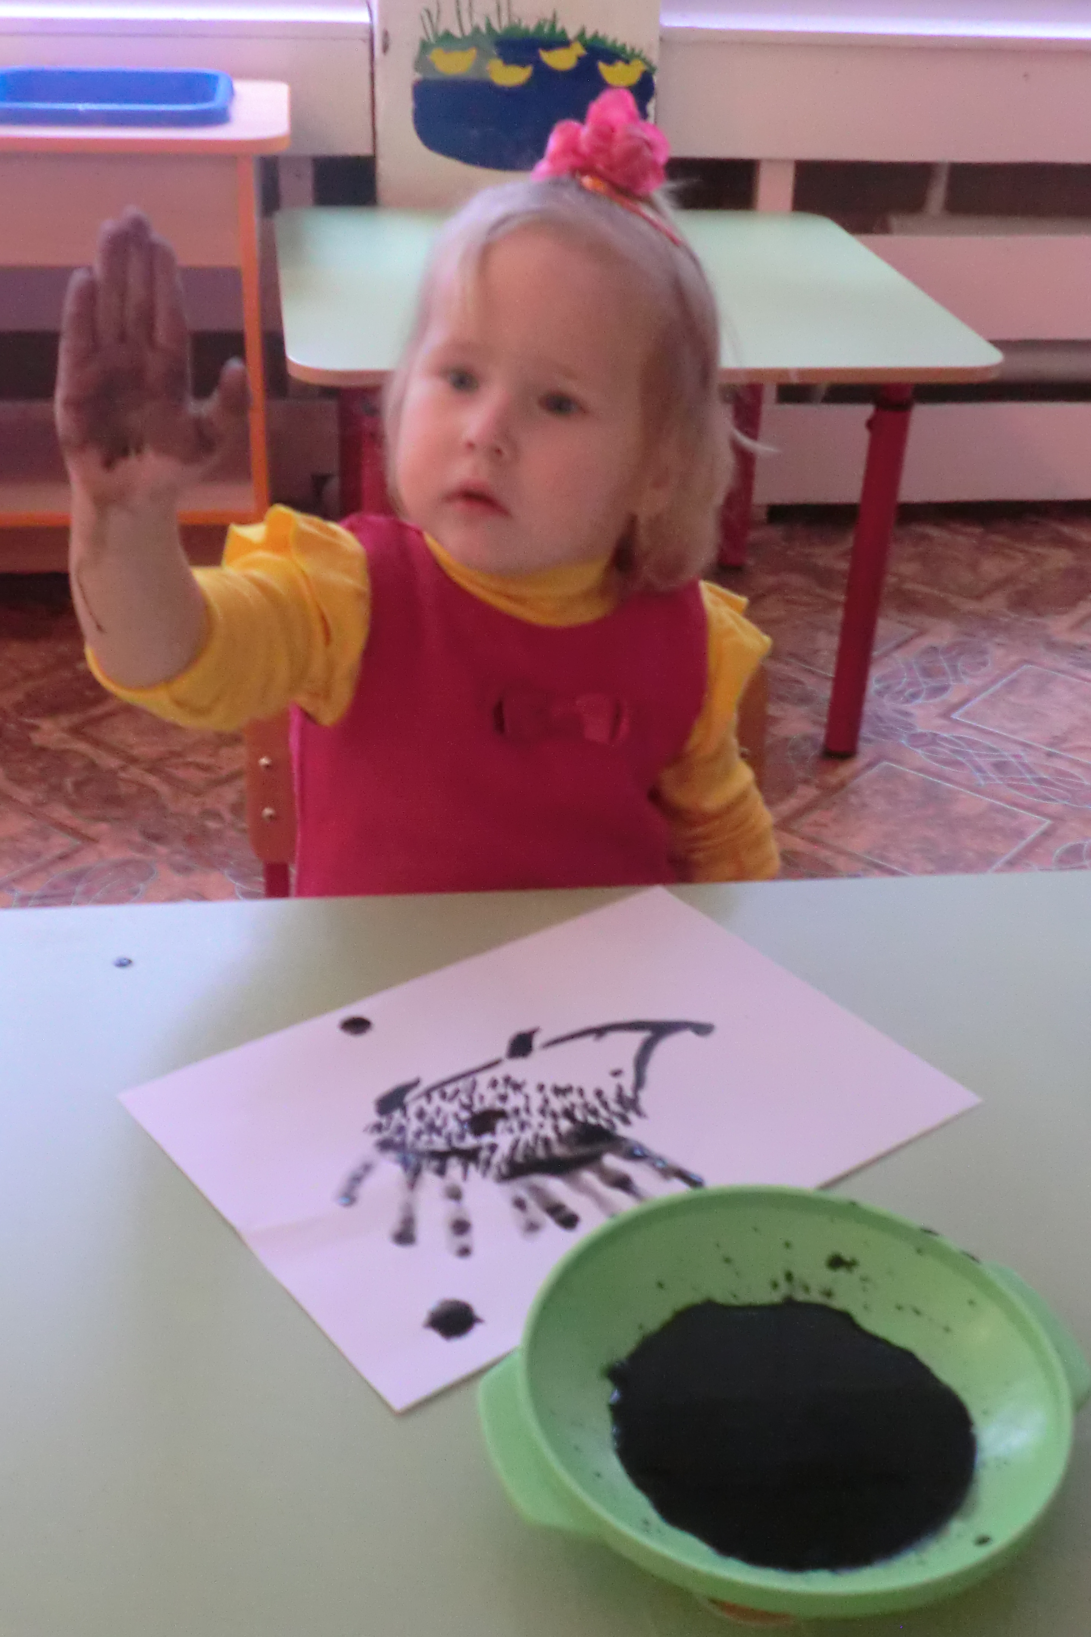
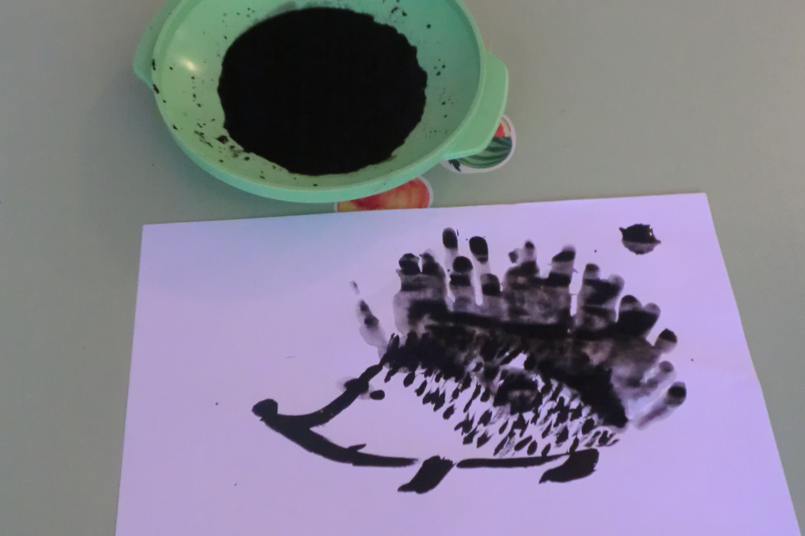
Рисование ладошками

Slide 9
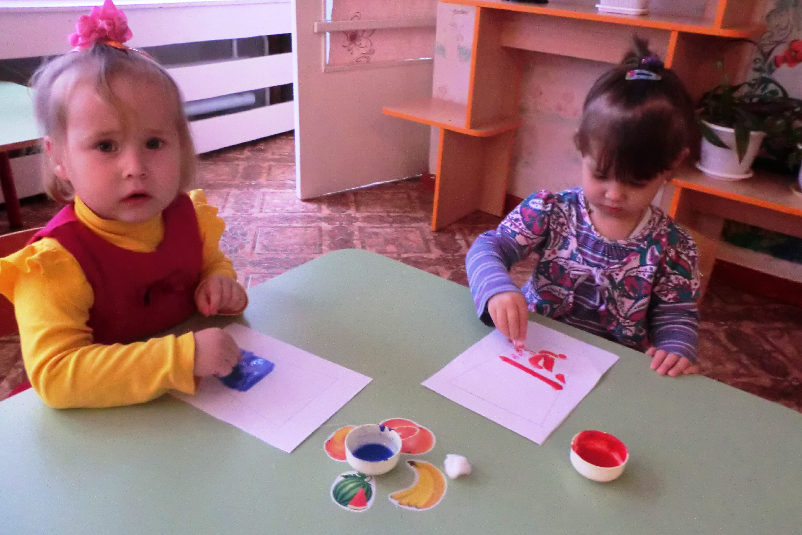
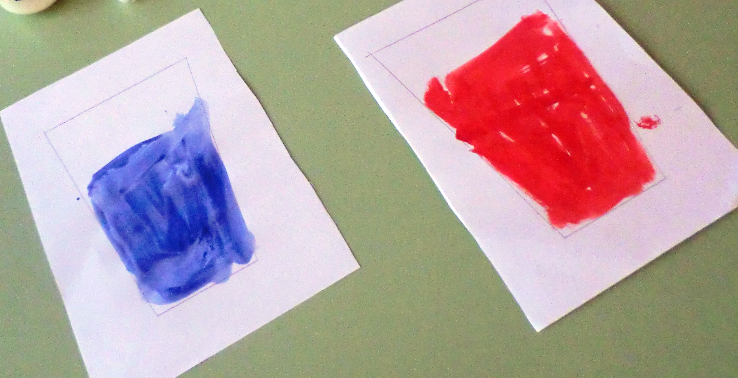
Рисование ватным тампоном

Slide 10
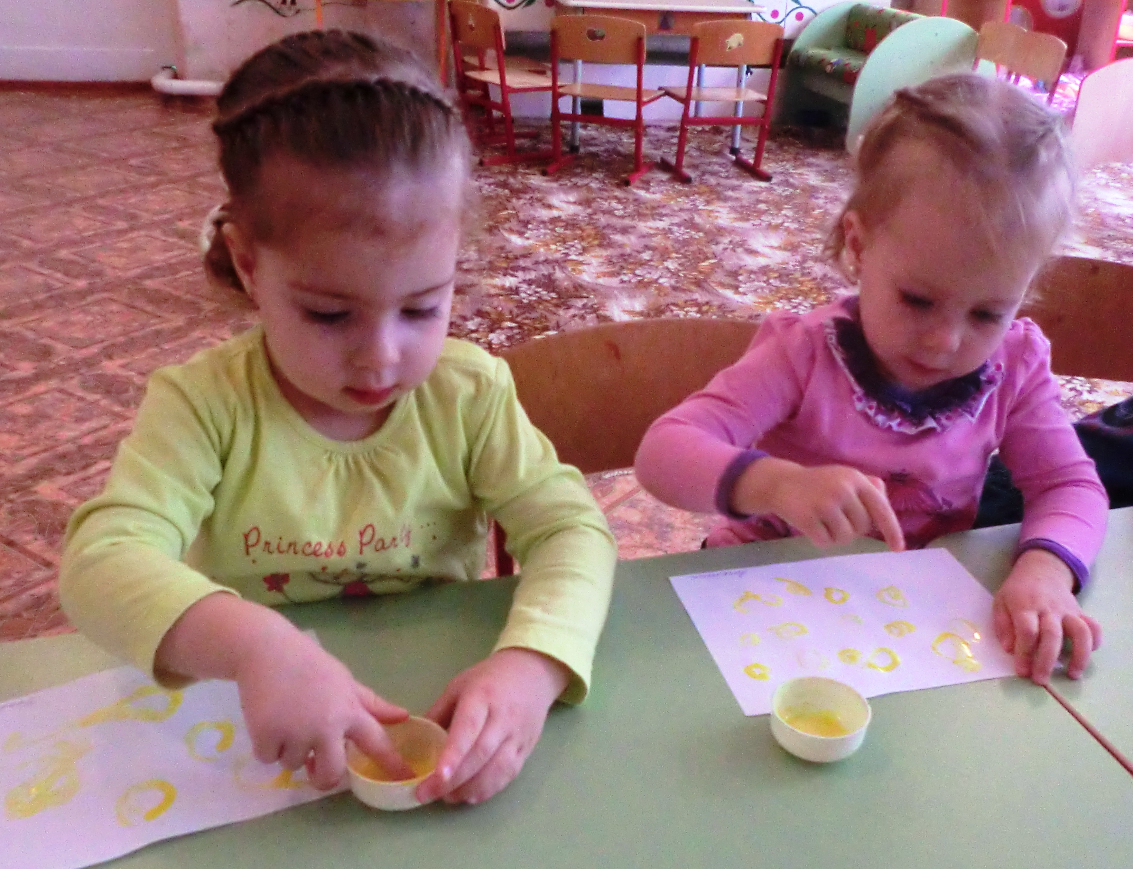
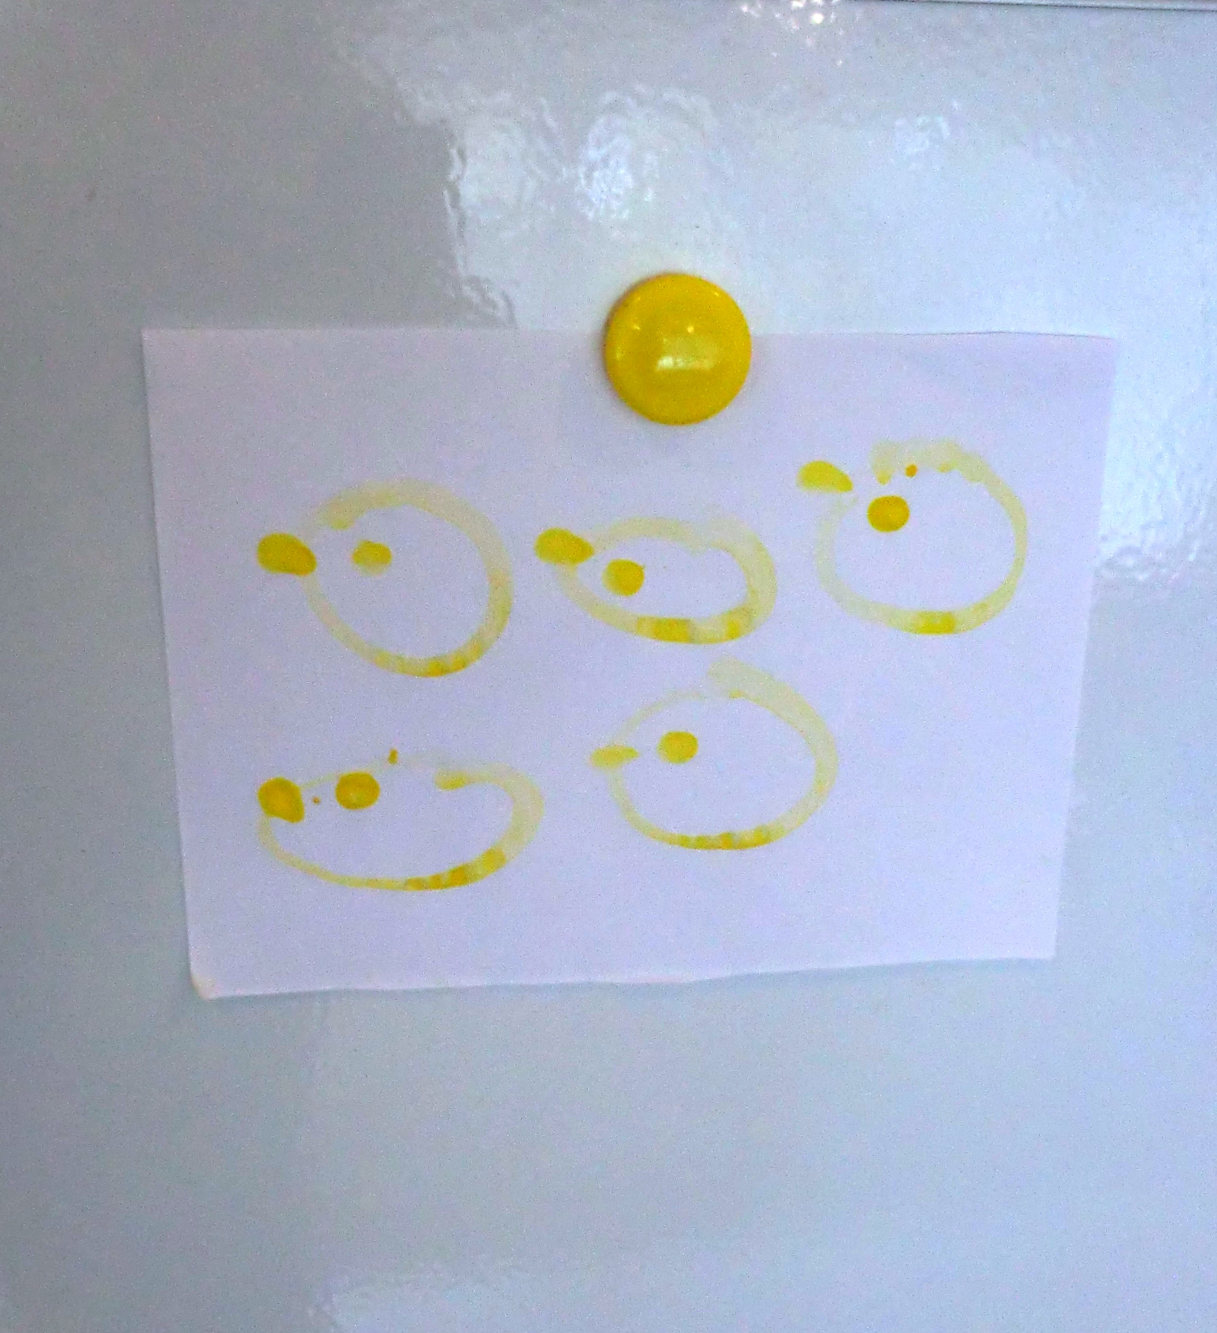
Рисование пальчиком

Slide 11
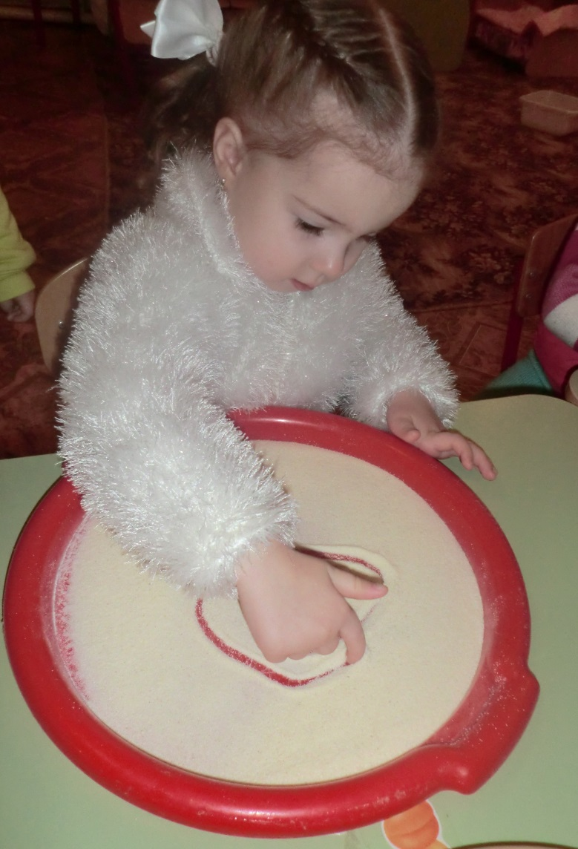
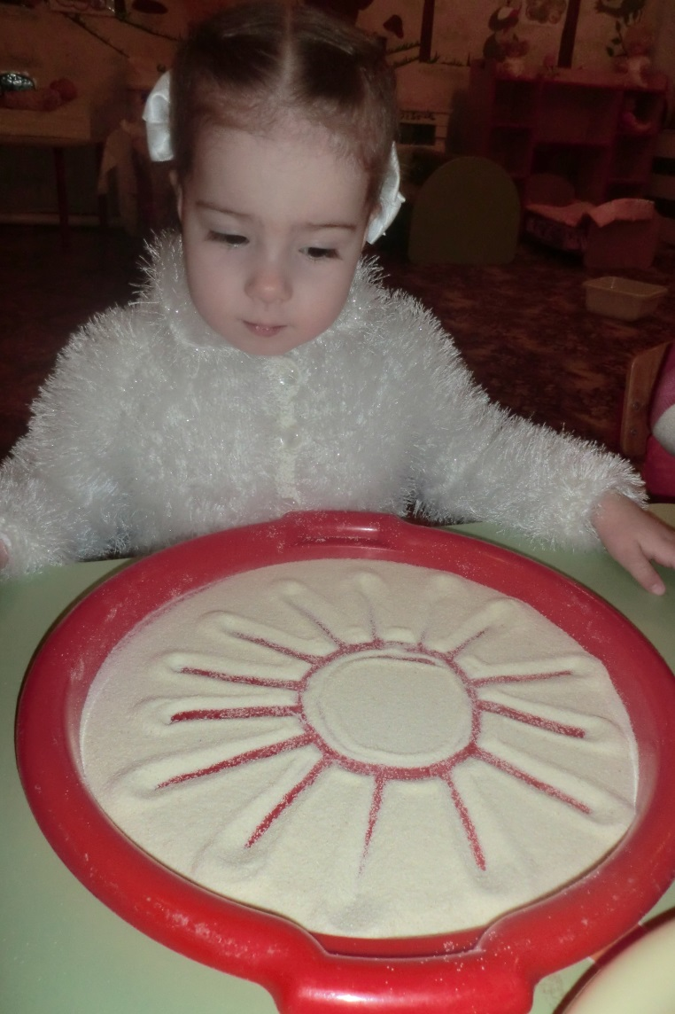
Рисуем манкой

Slide 12
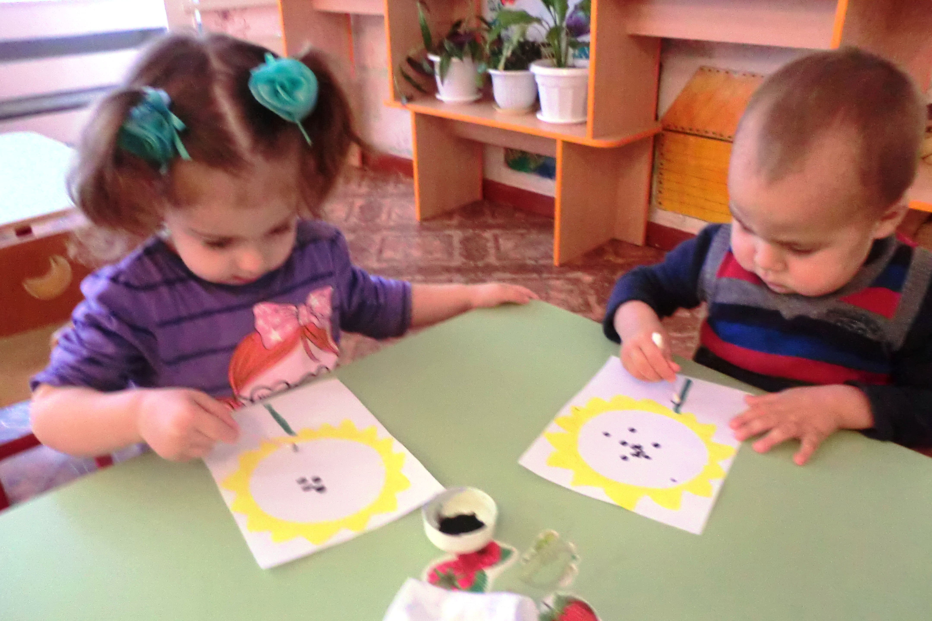
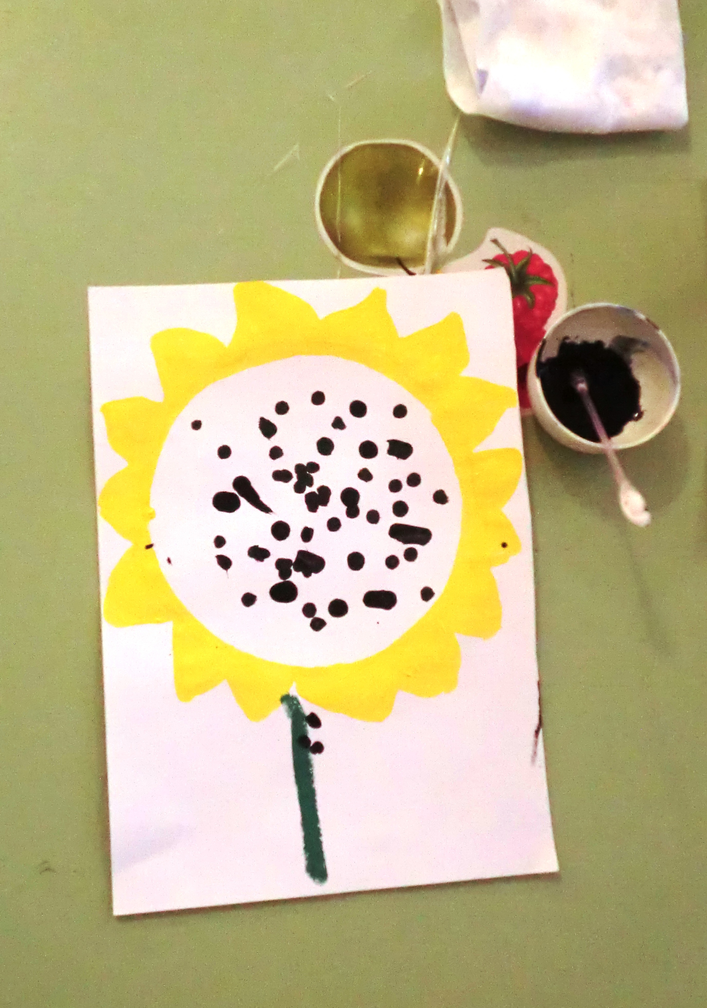
Рисование ватной палочкой

Slide 13
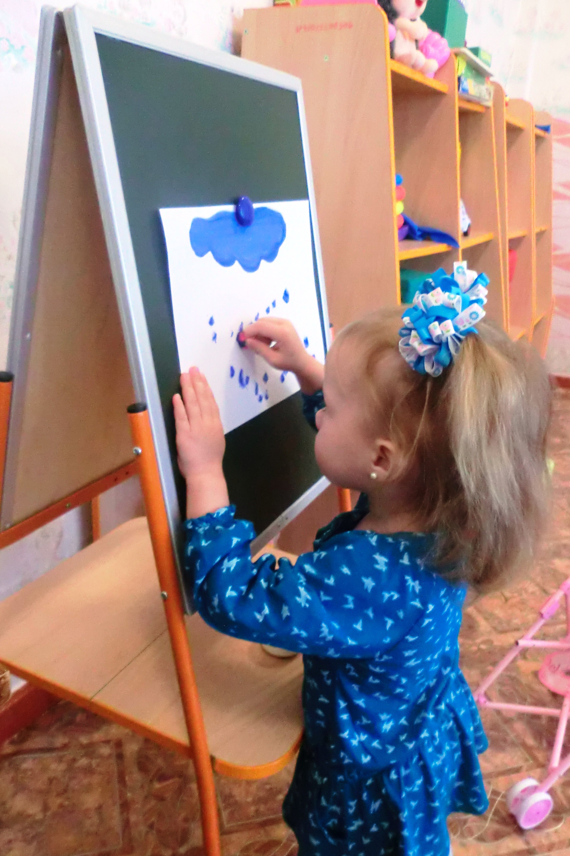
Оттиск пробкой

Slide 14
Тычковое рисование

Slide 15
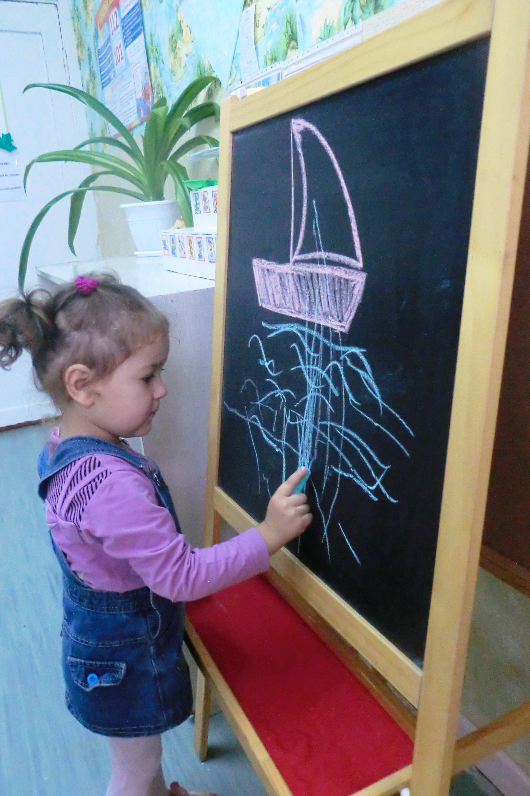
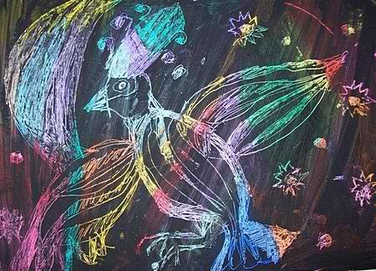
Рисование мелками

Slide 16
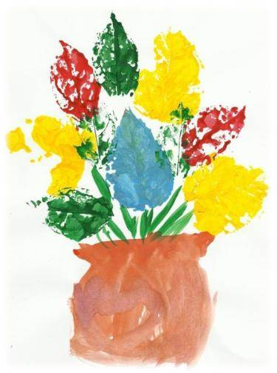
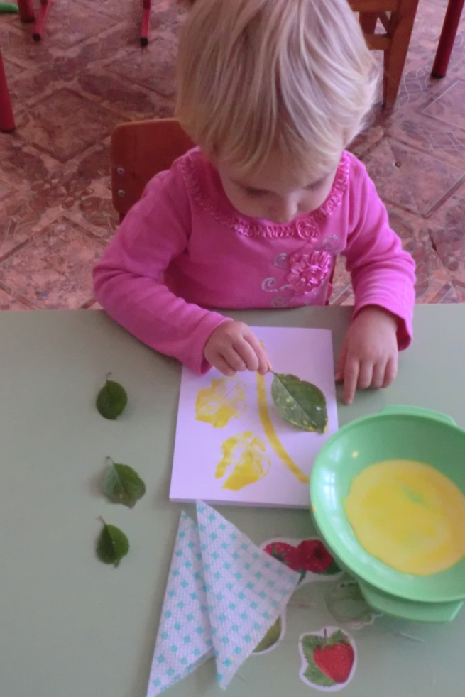
Печатание листьями

Slide 17
Рекомендации педагогам
используйте разные формы художественной деятельности: коллективное творчество, самостоятельную и игровую деятельность детей по освоению нетрадиционных техник изображения;
в планировании занятий по изобразительной деятельности соблюдайте систему и преемственность использования нетрадиционных изобразительных техник, учитывая возрастные и индивидуальные способности детей;
повышайте свой профессиональный уровень и мастерство через ознакомление, и овладение новыми нетрадиционными способами и приемами изображения.

Slide 18
Рекомендации родителям:
материалы (карандаши, краски, кисти, фломастеры, восковые карандаши и т.д.) необходимо располагать в поле зрения малыша, чтобы у него возникло желание творить;
знакомьте его с окружающим миром вещей, живой и неживой природой, предметами изобразительного искусства, предлагайте рисовать все, о чем ребенок любит говорить, и беседовать с ним обо всем, что он любит рисовать;
не критикуйте ребенка и не торопите, наоборот, время от времени стимулируйте занятия ребенка рисованием;
хвалите своего ребёнка, помогайте ему, доверяйте ему, ведь ваш ребёнок индивидуален!

Slide 19
СПАСИБО ЗА ВНИМАНИЕ!

